Slide 1
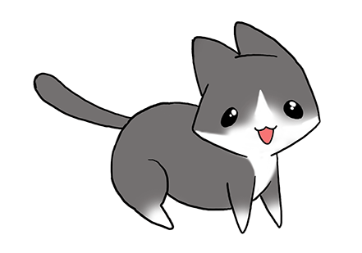
Vis-le
Aimez et souriez
« Un cœur joyeux est un bon remède. Mais un esprit abattu dessèche les os. » Proverbes 17 : 22
Jour 19

Slide 2
Des millions de gens se croisent dans la rue, voient le même bâtiment, sans se saluer.
Dans l’église, cela devrait être différent.
En sortant de l’église, il faut que les gens soient impressionnés par la politesse, la gentillesse, le sourire des membres d’église au point de vouloir y revenir.
Peut-être que maintenant certains de tes amis(es) voudraient découvrir ton église.
Réfléchis :
Si tu étais invité(e) dans un endroit pour la 1ère fois – Qu’est-ce qui te ferait revenir ?
………………………………………………….
Qu’est-ce que tu pourrais faire pour que tes amis(es) aient envie de revenir dans ton église ?
……………………………………………………………………..

